Slide 1

KRISTÍNA ŠPIRENGOVÁ
MARTIN BENČO
III.SC
2025 polročný projekt
GroupPocket
PROJEKT
1 / 14

Slide 2

GroupPocket
Predstavenie
Aplikácia, ktorá prináša revolúciu v spoločnom spravovaní financií.
Problémy, ktoré vyriešime:
Neprehľadnosť v spoločnom skladaní peňazí.
Nedostatok dôvery a transparentnosti.
Ťažkopádna správa skupinových financií.
S aplikáciou GroupPocket bude každá transakcia jasná, transparentná a jednoducho spravovateľná.
2 / 14

Slide 3
GroupPocket
Skupinové účty ("Groups"):
Používateľ môže vytvoriť skupinu na konkrétny účel (napr. dovolenka, spoločný projekt, domácnosť).
Všetky transakcie sú automaticky synchronizované a viditeľné pre členov skupiny.
Roly a oprávnenia:
Správca skupiny má plný prístup a kontrolu.
Členovia majú rozdielne úrovne prístupu (napr. len vklad, schvaľovanie výdavkov, atď.).
Ako to funguje
3 / 14

Slide 4
GroupPocket
Features
Transparentnosť:
Každý člen skupiny vidí všetky transakcie.
Automatické notifikácie pri každej finančnej zmene.
Bezpečnosť:
Ochrana údajov na úrovni bankových štandardov.
Dvojfaktorová autentifikácia pre každú platbu.
Flexibilita:
Možnosť pridávať rôzne skupiny podľa potreby.
Nastavenie vlastných pravidiel pre každú skupinu.
4 / 14

Slide 5
KOLABORÁCIA
Tímová práca
5 / 14

Slide 6
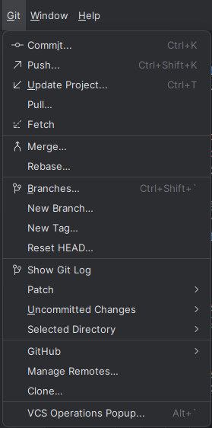
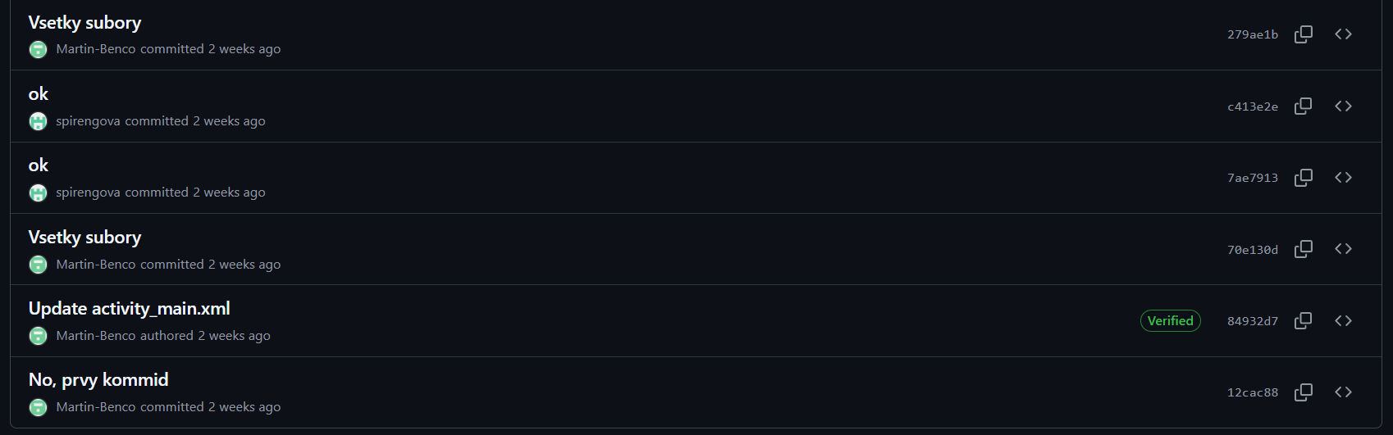
KOLABORÁCIA
Začiatok práce s gitom
Tu sme sa prvý krát spoznávali s Gitom a Githubom. Učili sme sa ako funguje a ako ho môžeme použiť v praxi.
6 / 14

Slide 7
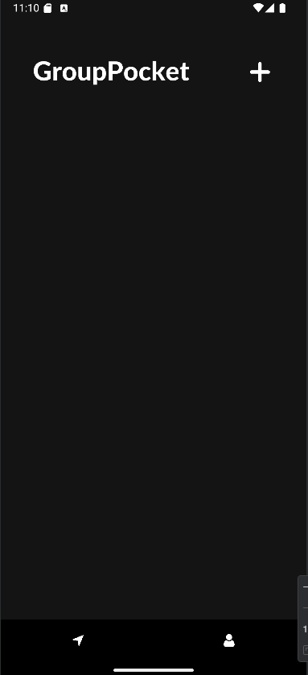
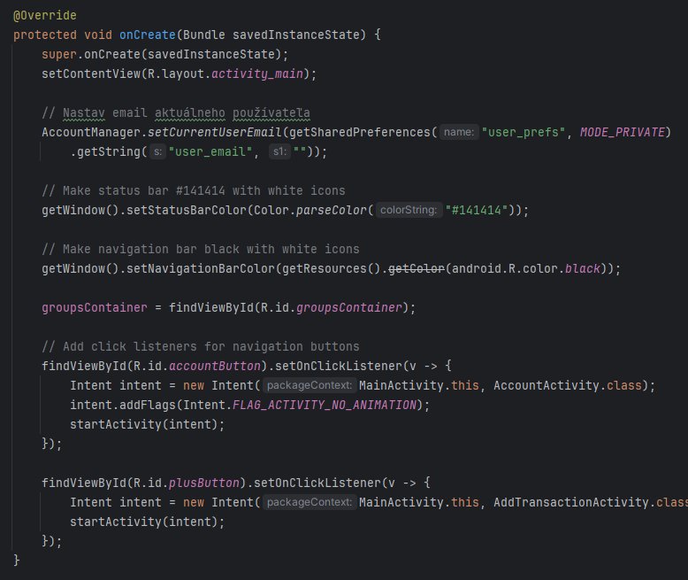

KOLABORÁCIA
MARTIN
Navigation page
Prvý commid prišiel od Martina. Bol to primárne dizajn, hlavnej “Navigation” page.
7 / 14

Slide 8
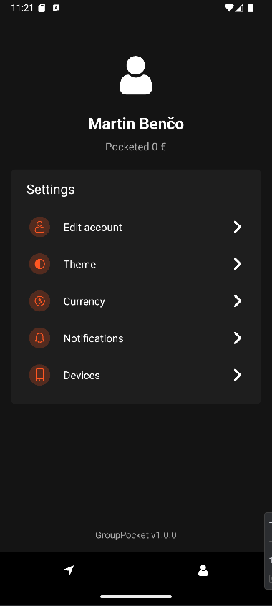
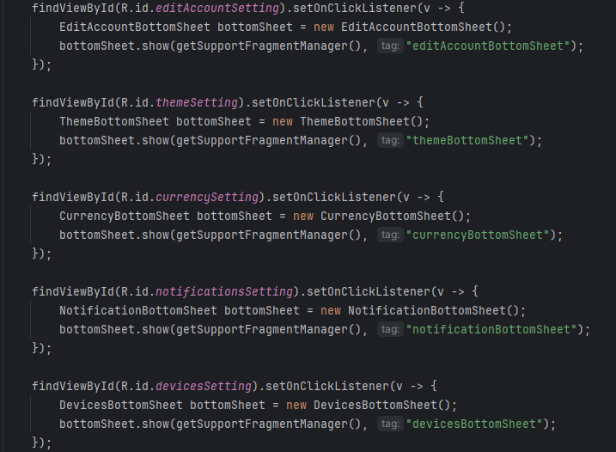
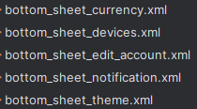
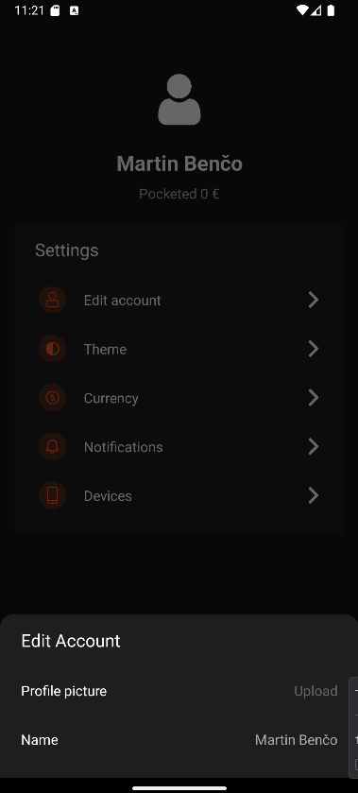
KOLABORÁCIA
MARTIN
Account page
Druhý commid bol taktiež o dizajne, no tentokrát account page. S novým prvkom “pop ups”
8 /14

Slide 9
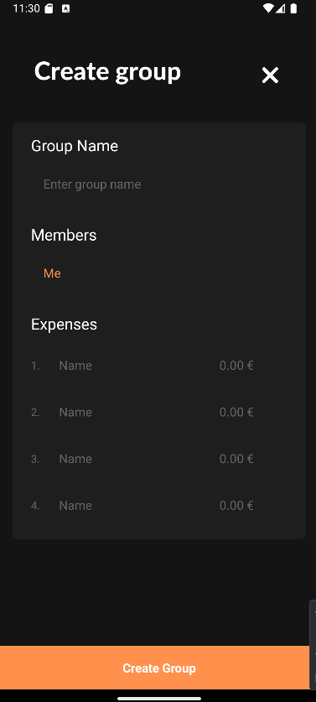
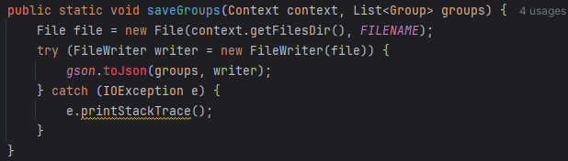

KOLABORÁCIA
Kristína
Create group prvok
Kristína následne sfunkčnila vytváranie skupín pomocou ukladania dát do Json súboru lokálne na emulátore alebo zariadení
Datová štruktúra skupiny
Ukladanie skupiny do json súboru
9 /14

Slide 10
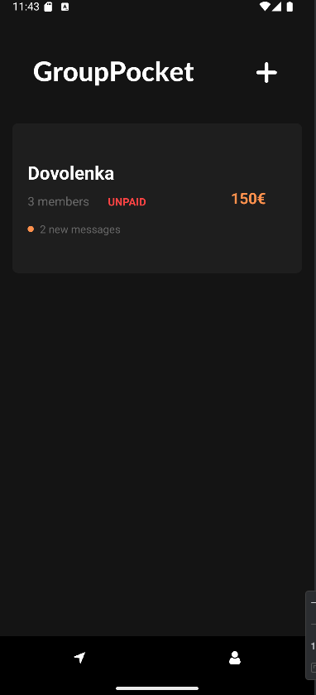

KOLABORÁCIA
Martin
Group layout
Martin zlepšil rozloženie skupín v navigation page a upravil ich vzhľad.
10 /14

Slide 11
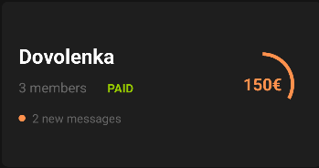
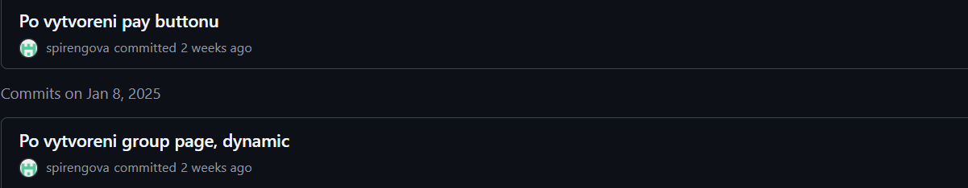
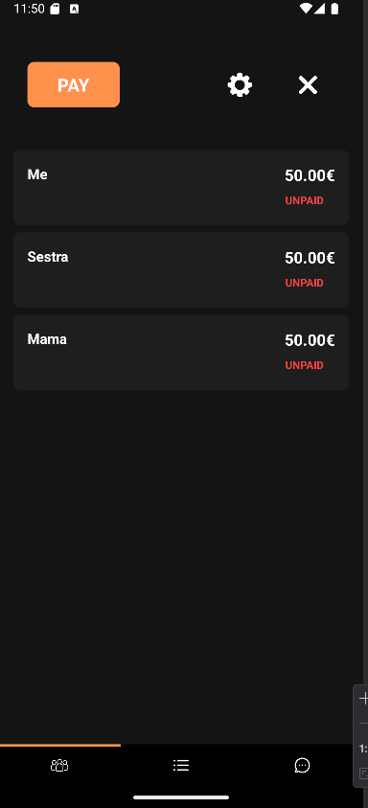


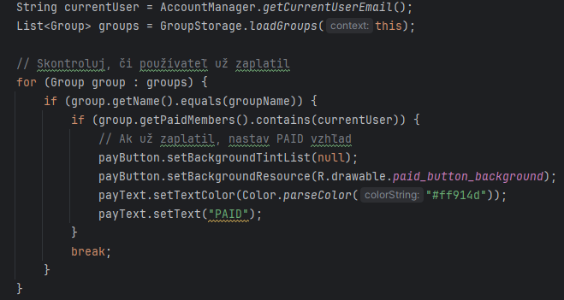
KOLABORÁCIA
Kristína
Group page
Kristína vytvorila dynamickú pagu, ktorú má každá vytvorená skupina. Taktiež prepojila paybutton cez viacero súborou. (Tiež sa ukladá do Jsonu.)
11 /14

Slide 12
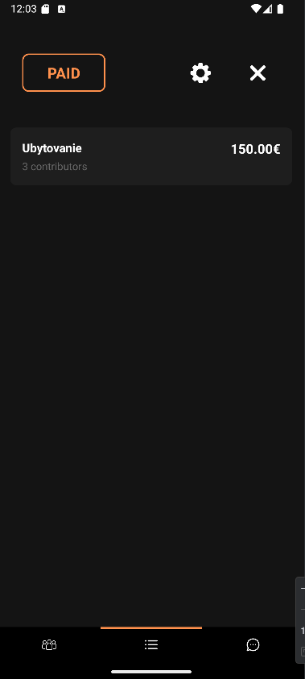
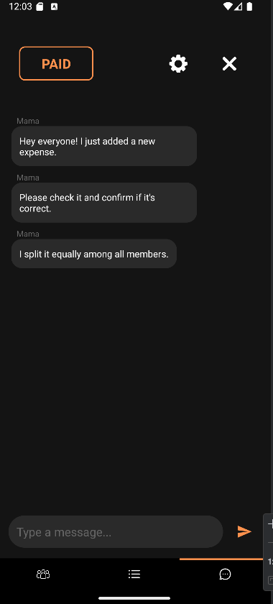
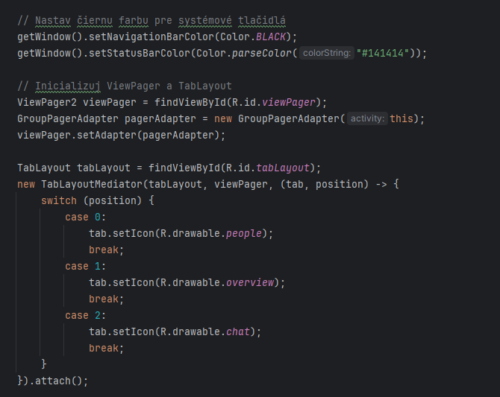
KOLABORÁCIA
Martin
Finále
Martin dokončil ostatné tabs v group page ako je chat a výdavky. Vytvoril upravovanie contribútorov v jednotlivých výdovkoch. Doladil bugy a ukončil tvorbu tohto prototypu.
12 /14

Slide 13


CIELE PROJEKTU
Ciele
Cieľom aplikácie GroupPocket je poskytovať jednoduché, bezpečné a transparentné riešenie na správu spoločných financií, umožňujúce skupinám ľudí efektívne skladanie peňazí, sledovanie transakcií a riadenie prístupu k prostriedkom.
13 / 14

Slide 14
KRISTÍNA ŠPIRENGOVÁ
MARTIN BENČO
III.SC
2025 polročný projekt
Ďakujeme za pozornosť
14 / 14

